Slide 1
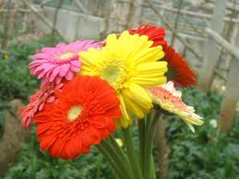
স্বাগতম

Slide 2
মোঃ জহির উদ্দিন
সহকারি শিক্ষক
কুতুবের হাট সরকারি প্রাথমিক বিদ্যালয় সেনবাগ, নোয়াখালী ।
উপস্থাপনায়ঃ

Slide 3

শ্রেণীঃ ৩য়
বিষয়ঃ প্রাথমিক বিজ্ঞান
পাঠ্যাংশঃ নিকট পরিবেশের প্রাণী।
সময়ঃ ৪০ মিনিট

Slide 4

পাঠ্যাংশঃনিকট পরিবেশের প্রাণী।

Slide 5

শিখনফলঃ
১।শিশুরা মেরুদন্ডী ও অমেরুদণ্ডী প্রাণী সনাক্ত করতে পারবে।
২।মেরুদণ্ডী ও অমেরুদণ্ডী প্রাণীর বৈশিষ্ট্য বলতে ও লিখতে পারবে।

Slide 6


পাঠের শিরোনামঃ
জড় ও জীব

Slide 7
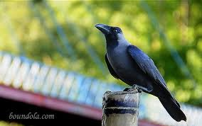
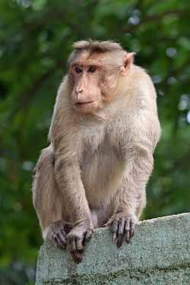
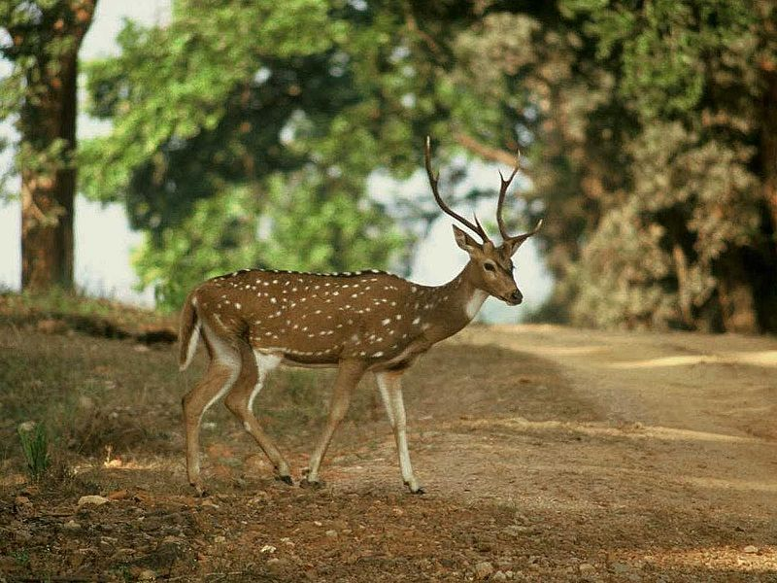

এই গুলো কি ধরণের প্রাণী?
কাক
বানর
হরিণ
মেরুদন্ডী প্রাণী

Slide 8
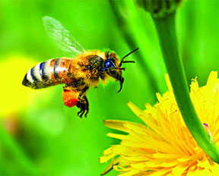
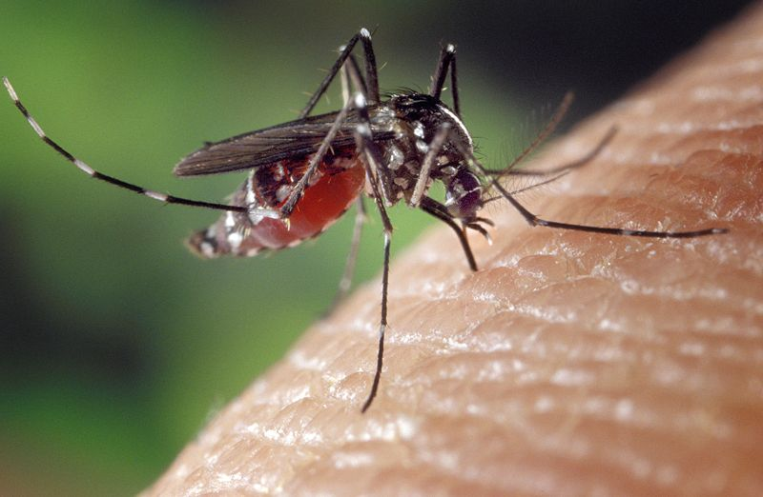
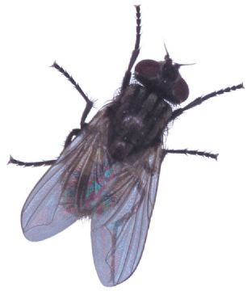

এই গুলো কি ধরণের প্রাণী ?
মৌমাছি
মশা
মাছি
অমেরুদন্ডী প্রাণী

Slide 9

পাঠ্যাংশের সার সংক্ষেপ আলোচনা

Slide 10
শিশুদের পাঠ্যাংশটি পড়তে দেব

Slide 11
প্রশ্নোত্তরঃ
১।মেরুদণ্ডী প্রাণী কাকে বলে?
২।অমেরুদণ্ডী প্রাণী কাকে বলে?

Slide 12

মূল্যায়নঃ
নিচের দেওয়া তালিকা থেকে মেরুদণ্ডী ও অমেরুণ্ডী প্রাণীর নামের পৃথক দুইটি তালিকা তৈরি করঃ
তেলাপোকা,প্রজাপতি,পাখি,মাছ, চিংড়ি,টিকটিকি,শামুক, বানর,সাপ,ব্যাঙ।

Slide 13
বাড়ির কাজঃ
তোমার নিকট পরিবেশ থেকে দেখা ৫টি মেরুদণ্ডী ও অমেরুদণ্ডী প্রাণীর নাম লিখে আনবে।

Slide 14

ধন্যবাদ

